Slide 1

ТЕМА 1.
ОСНОВЫ НАЛОГООБЛОЖЕНИЯ

Slide 2
Вопросы по теме
  1. Экономическая сущность и функции налогов.
  2. Элементы налога.
  3.Способы уплаты налогов.
  4. Классификация налогов.
  5.Федеральные налоги и сборы, региональные и местные налоги в РФ.

Slide 3
1. Экономическая сущность и функции налогов и сборов

Slide 4
НАЛОГИ – это обязательные, индивидуально безвозмездные платежи, которые взимаются с организаций и физических лиц в виде части принадлежащих им денежных средств в целях финансового обеспечения деятельности государства и (или) муниципальных образований
(п. 1 ст. 8 НК РФ).

Slide 5
Сбор – обязательный взнос, взимаемый с организаций и физических лиц, уплата которого является одним из условий совершения в отношении
плательщиков сборов государственными органами, органами местного самоуправления, иными уполномоченными органами и должностными лицами юридически значимых действий, включая предоставление определенных прав или выдачу разрешений (лицензий) (п. 2 ст. 8 НК РФ).

Slide 6

Налоги и сборы служат основным источником доходов государства, которое в свою очередь расходует их на благо населения страны.

Slide 7

Признаки налогов:
Обязательный характер.
Денежная форма уплаты.
Цель – обеспечение деятельности государства и нужд общества.
Безвозмездность.

Slide 8


Функции налогов
Регулирующая
Распределительная
Фискальная
Контрольная (социальная)

Slide 9

Функции налогов
Регулирующая - состоит в том, что, маневрируя налоговыми ставками, льготами и штрафами, изменяя условия налогообложения, государство создает условия для ускоренного развития определенных отраслей и производств, способствует решению актуальных для общества проблем.
Регулирующая функция может быть стимулирующей (предоставление льгот) и дестимулирующей (повышение налоговых ставок).

Slide 10
Функции налогов
Распределительная (социальная) - через налоги происходит перераспределение средств в пользу более слабых и незащищенных категорий граждан за счет возложения налогового бремени на более сильные категории населения, а также в отрасли с длительными сроками окупаемости затрат: на железные дороги, автострады, развитие добывающих отраслей, строительство электростанции.

Slide 11

Функции налогов
Фискальная - (от слова «фискус» – государственная казна) проявляется в формировании финансовых ресурсов государства. Обеспечение государства финансовыми ресурсами для содержания государственного аппарата;
- содержания объектов здравоохранения, образования;
- покрытия расходов на охрану окружающей среды, строительство государственных сооружений;
- развития науки, техники и культуры.
Контрольная - проявляется в том, что государство через налоги контролирует финансово-хозяйственную деятельность организаций и граждан, источники их доходов и расходов.

Slide 12

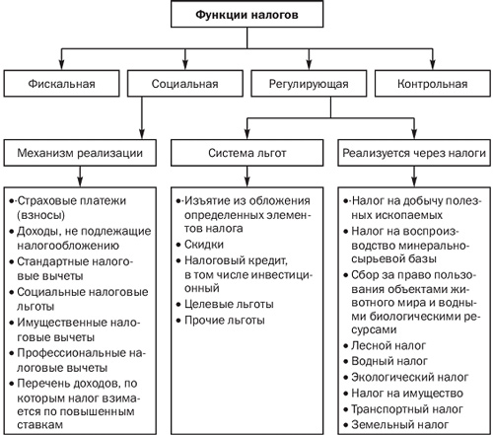

Slide 13
2. Элементы налога

Slide 14
Каждый налог должен быть определен, то есть должны быть определены налогоплательщики и элементы налога, а именно:
объект налогообложения;
2) налоговая база;
3) налоговый период;
4) налоговая ставка;
5) порядок исчисления налога;
6) порядок уплаты налога.
7) сроки уплаты налога.

Slide 15
3.
Способы уплаты налогов

Slide 16
Существуют три основных способа уплаты налогов:
1) на основе декларации;
2) у источника дохода;
3) кадастровый.

Slide 17
Налоговая декларация ─ письменное заявление налогоплательщика о полученных доходах, произведенных расходах, налоговых льготах, сумм начисленных налогов и других данных, связанных с начислением и уплатой налогов.
Характерной чертой такого метода уплаты налога является то, что выплата налога производится после получения дохода и налог уплачивается лицом, получающим доход.

Slide 18
При уплате налога у источника дохода налог вносится лицом,
выплачивающим доход. Поэтому оплата налога производится до получения дохода, причем получатель дохода получает его уменьшенным на сумму налога. Пример: налог на доходы физических лиц.

Slide 19
При кадастровом способе момент уплаты налога не связан с моментом получения дохода.
Кадастр представляет собой реестр, который содержит перечень типичных объектов, классифицируемых по внешним признакам, и устанавливает среднюю доходность объекта обложения.
Пример: транспортный налог, взимаемый по установленной ставке от мощности транспортного средства независимо от того, используется это транспортное средство или нет.

Slide 20
  4.
  Классификация налогов

Slide 21


Виды налогов по механизму формирования
Косвенные
Налоги на товары и услуги, которые фактически оплачивает потребитель, т.к. они включены в цену товара.
Прямые
Налогоплательщик платит данные налоги непосредственно с дохода или имущества.
Все остальные налоги.
Например, акциз, НДС, таможенная пошлина.

Slide 22

Виды налогов
Прямые налоги взимаются при образовании материальных благ (подоходный налог, налог на прибыль, налог на имущество). Они причитаются с налогоплательщика в случае наличия у него доходов, имущества, предполагающих налоговые обязательства.

Slide 23

Виды налогов
Косвенные налоги взимаются при приобретении материальных благ и входят в цену, уплачиваемую за товар покупателем (налог на добавленную стоимость, таможенные пошлины). Они возложены на конечного потребителя вне зависимости от его реального дохода

Slide 24
По субъектам уплаты
различают налоги:
    с физических лиц;
    с юридических лиц;
    общие.

Slide 25
По объекту обложения
- налоги делятся на налоги с доходов (выручки, прибыли, заработной платы);
налоги с имущества (предприятий и граждан);
налоги с определенных видов операций, сделок и деятельности.

Slide 26
По методу обложения (от ставки) различают налоги:
Твердые: устанавливаются в абсолютной сумме на единицу налогообложения.
Прогрессивные:
предполагают возрастание величины ставки по мере роста дохода.
Налогоплательщик уплачивает не только все большую абсолютную сумму дохода (по мере его роста), но и большую его долю.
Например: акцизы на алкогольные напитки, табачные изделия и пр. (ст. 193 НК РФ)
Пропорциональные:
действуют в одинаковом процентном соотношении к объекту налога без учета дифференциации его величины.
Например, ставка подоходного налога с физических лиц составляет в России 13% (ст. 224 НК РФ).
Такие ставки применялись в России при расчетах подоходного налога с физических лиц до принятия нового НК.
Регрессивные:
предполагают снижение
величины ставки по
мере роста дохода.

Slide 27
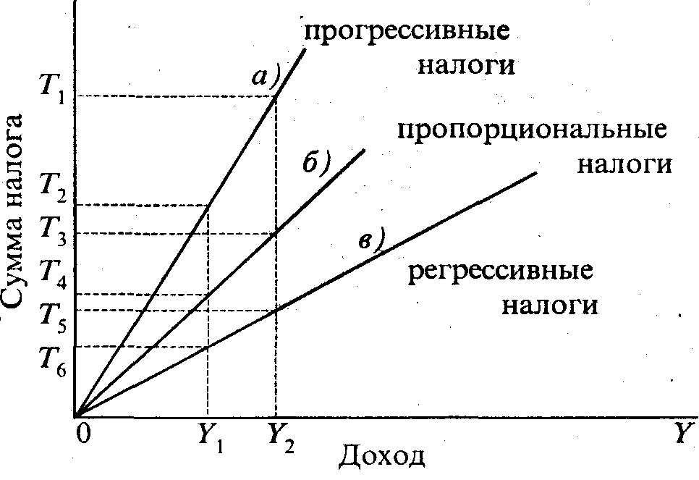

Slide 28
Твердые налоговые ставки
Устанавливаются в абсолютной сумме на единицу налогообложения.
Налог с 1 дерева - 1 $

Slide 29
Пропорциональная ставка
Действует в одинаковом процентном соотношении к объекту налога без учета дифференциации его величины
10%
Налог на имущество
10%
10%

Slide 30
Регрессивная ставка
Предполагает снижение величины ставки по мере роста дохода.
20%
5%

Slide 31
Прогрессивная ставка
75%
10%
Предполагает возрастание величины ставки по мере роста дохода.
Налогоплательщик уплачивает не только все большую абсолютную сумму дохода (по мере его роста), но и большую его долю.
50%

Slide 32
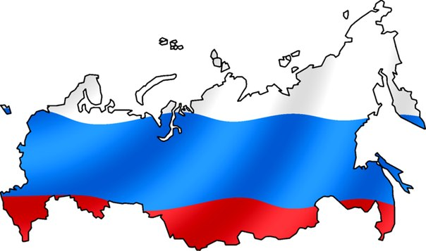
По принадлежности к уровням управления
Федеральные
Региональные
Местные

Slide 33
  5.
  Федеральные налоги и сборы, региональные и местные налоги в Российской Федерации

Slide 34
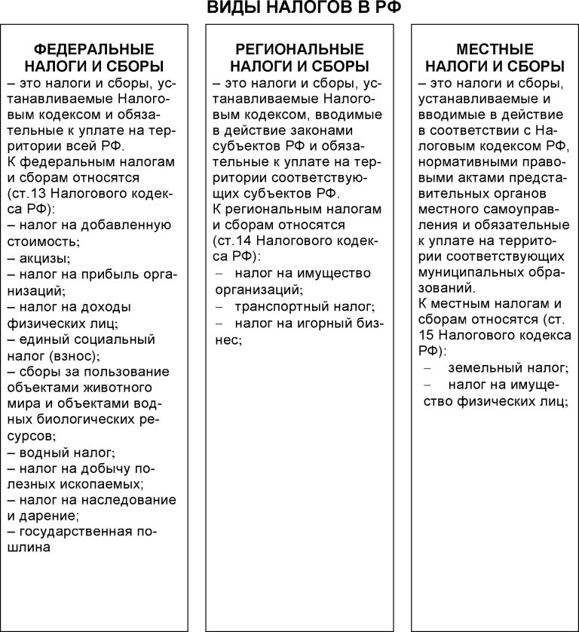




Slide 35
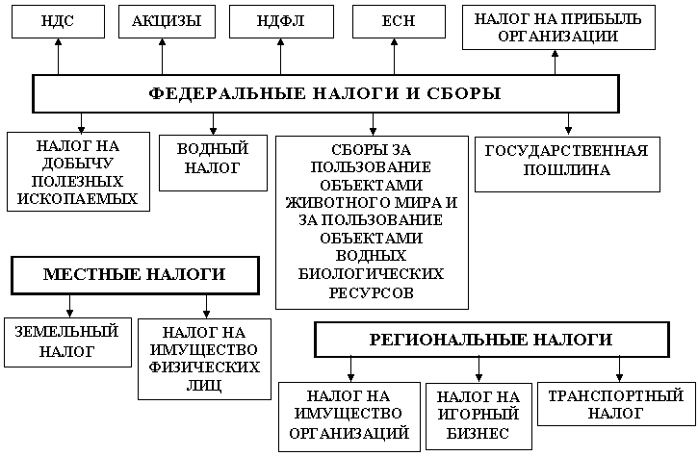

ТОРГОВЫЙ СБОР

Slide 36


Порядок установления налогов и сборов
Федеральные налоги и сборы устанавливаются Налоговым кодексом (НК РФ) и обязательны к уплате на всей территории РФ.
Региональные налоги и сборы устанавливаются НК РФ и законами субъектов Федерации, вводятся в соответствии с Кодексом и обязательны на территории соответствующих субъектов федерации.
Местные налоги и сборы устанавливаются НК и нормативными правовыми актами представительных органов местного самоуправления, вводятся в действие в соответствии с Кодексом и обязательны к уплате на территориях соответствующих муниципальных образований.
Не могут устанавливаться региональные или местные налоги , которые не предусмотрены Налоговым кодексом РФ

Slide 37

Порядок взимания налогов определяет Налоговый кодекс Российской Федерации.
Налоговый кодекс играет определяющую роль в установлении налогообложения: 1) федеральные, региональные и местные налоги и сборы
могут быть установлены или отменены только через НК РФ;
2) налоги и сборы, не предусмотренные НК РФ, не могут быть установлены.

